Slide 1
Дисперсія світла
Спектр

Slide 2
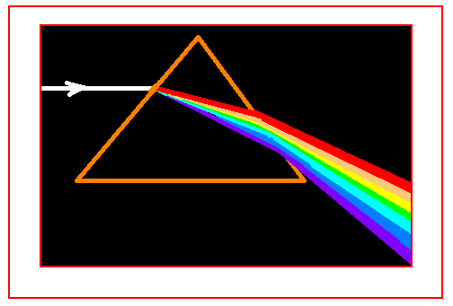
Дисперсія світла
Дисперсією світла називається залежність показника заломлення n речовини від частоти (довжини хвилі ) світла або залежність фазової швидкості світла в середовищі від його частоти .

Slide 3

Наслідком дисперсії є розклад у спектр пучка білого світла при проходженні його через призму.
Такий дослід вперше виконав у 1672 р. Ньютон. Схема досліду наведена на рис. 148. Промінь світла від Сонця проходить через малий круглий отвір у ставні вікна, потім заломлюється в скляній призмі АВС і падає на аркуш білого паперу.
При цьому кругле зображення отвору розтягується в кольорову смугу , яку Ньютон назвав спектром.

Slide 4
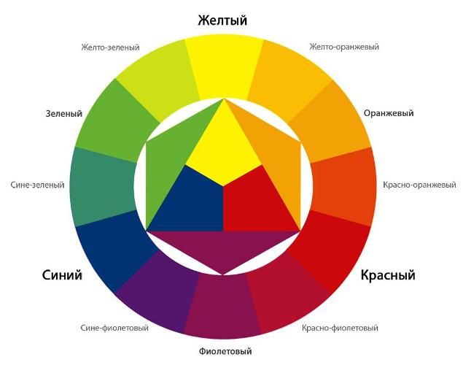
Спектр

Slide 5
В оптиці спе́ктром (лат. spectrum — привид) називається сукупність монохроматичних випромінювань, що належать до складу складного випромінювання. Спектр випромінювання може описуватися графічною, аналітичною або табличною залежністю. Джерела випромінювання можуть мати суцільний, смугастий, лінійчатий спектр або спектр, що має суцільну та лінійчату складові.
Галузь фізики, яка вивчає оптичні спектри, називається спектроскопією. Прилади, якими вимірюються спектри, називаються спектрометрами.

Slide 6
Типи спектрів
Розрізняють спектр випромінювання й спектр поглинання тіла.
Спектр випромінювання — це набір монохроматичних хвиль, які випромінює дане тіло. При вимірюванні спектру поглинання тіло опромінюють білим світлом і фіксують частоти променів, які пройшли через нього. Аналогічним чином вимірюється спектр відбиття — фіксуються частоти променів, відбитих тілом.

Slide 7
Дякую за увагу!
Томнікова Дарина 7а

